Slide 1

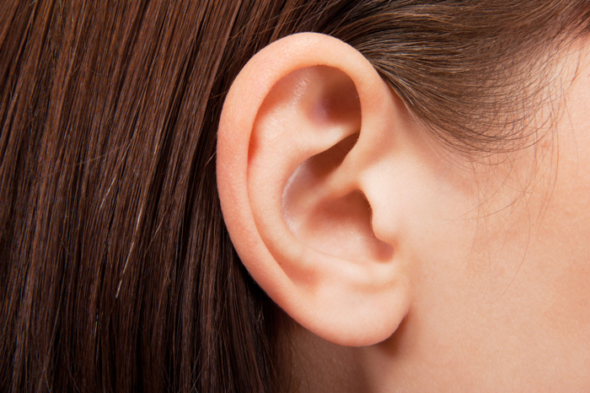
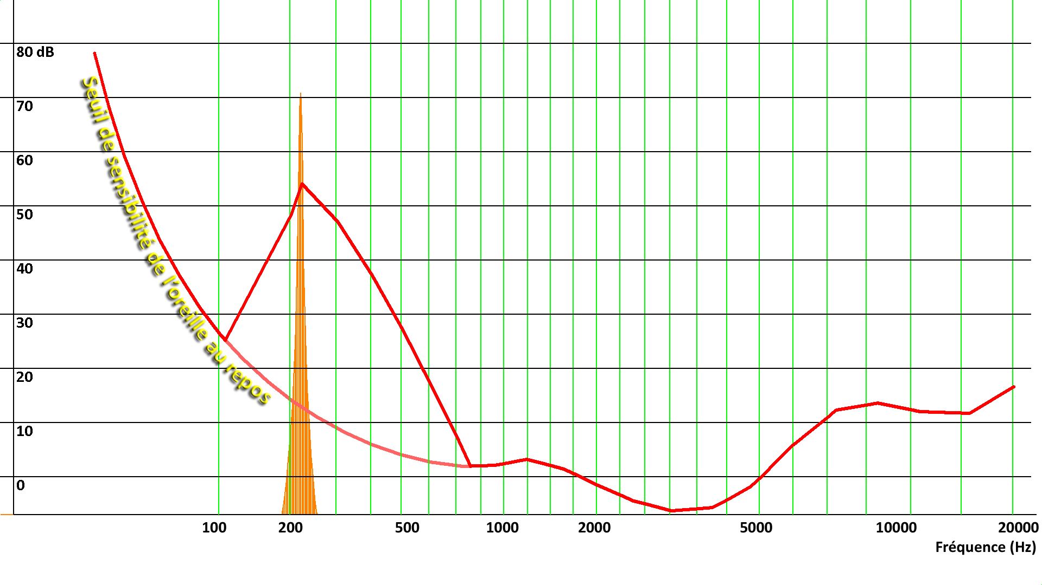
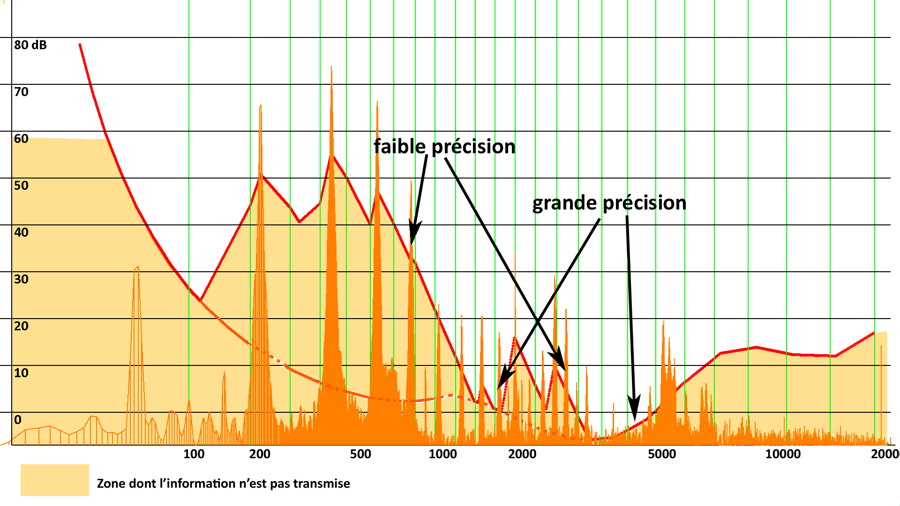
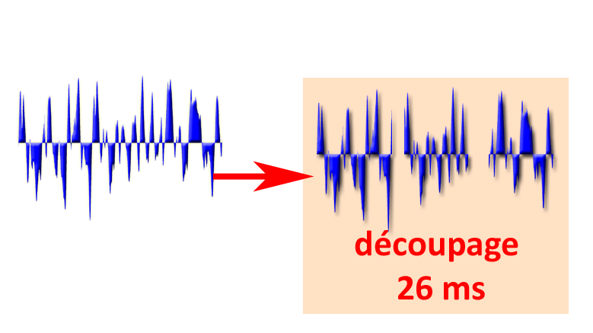
Compression du son
On tire parti des propriétés de l′audition
seuil de sensibilité de l′oreille en présence d′un son intense à la fréquence 220 Hz (la 2)
seuil de sensibilité de l′oreille au repos
200
500
1000
5000
Fréquence
Sons complexes ➨ masquage principalement dans une bande de Bark
Mise en œuvre d′un modèle de masquage de l′oreille bande par bande : codage en sous-bande
L′information pertinente pour l′auditeur est ce qui est au-dessus de la courbe de masquage
Codage de chaque bande avec juste la précision nécessaire pour que le bruit de quantification soit en-dessous du seuil de perception
Spectre variable dans le temps
➨ analyse effectuée par tranches de temps

